Slide 1
Aktivering VAS- Personuppgiftstjänsten 1177 2022-10-05

Slide 2
När Personuppgiftstjänsten aktiveras i VAS:
Invånaren loggar in på 1177.se och kan själv
uppdatera sitt mobilnummer
välja att dela kontaktuppgifter med vården (godkänner då också aviseringar/påminnelser från andra system)
välja om hen föredrar information digitalt eller som brev (kallelser och liknande).
Uppgifterna som ändras på 1177.se går över till VAS och uppdaterar mobilnummer till invånaren och aktiverar samtycke till SMS-påminnelse inför bokad tid från mottagningarna som finns i VAS.

Slide 3
När Personuppgiftstjänsten aktiveras i VAS:
Vården får:
korrekta uppdaterade mobilnummer löpande när invånaren justerar mobilnummer via 1177.se. Det löser dagens stora problem med gamla eller fel kontaktuppgifter i VAS. Vården kan förlita sig på kontaktuppgifterna och lättare få kontakt med patienten när det behövs. Dessutom mindre arbetsinsats för att hålla mobilnummer i VAS korrekt.
Vården behöver inte som idag fråga varje patient om samtycke till sms-påminnelse utan samtycket ger invånaren via 1177.se.
Även första besöket i en verksamhet ger sms-påminnelse från mottagningen till invånaren – vilket förväntas ge färre uteblivna besök, som dessutom ofta kan vara läkarbesök.

Slide 4
Detta kommer göras nu:
Kallelser – samma rutiner som tidigare fortsätter. Papperskallelser och webbkallelser i 1177.se ska användas på samma sätt som idag.
Rutin för vad som ska gälla när invånaren angett ”vill bara ha digital information” kommer nu tas fram av Region Hallands grupp för kallelser, sms och bilagor. Förslaget förankras genom synpunktsrunda.
SMS-påminnelser – regiongemensam rutin kommer att tas fram för åldersgränser, innehåll, tidsgränser med mera av Region Hallands grupp för kallelser, sms och bilagor. Förslaget förankras genom synpunktsrunda. Inga större förändringar genomförs innan dess.
Förändringen kommuniceras till berörda via intranät, vårdgivarwebben och berörda arbetsgrupper.
Invånaren får redan idag information när hen loggar in och gör inställningar av kontaktuppgifter, aviseringar mm på 1177.se.
Information på webbplatsen 1177.se/Halland kommer läggas ut.

Slide 5
Fördjupning: Bilder från 1177 och VAS som visar vad som händer vid aktiveringen

Slide 6
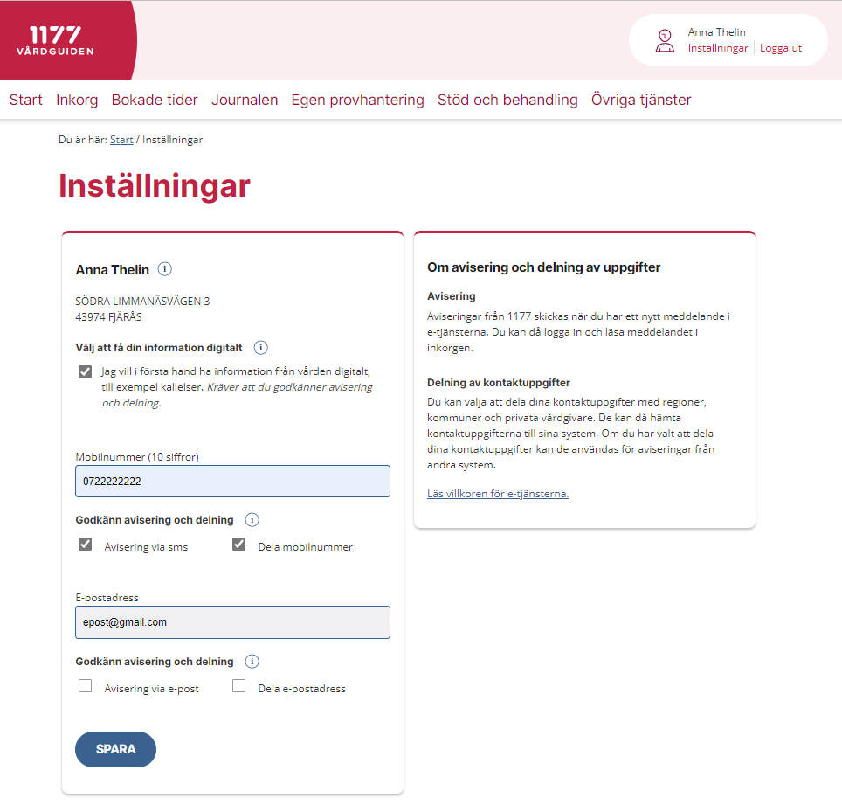
Inställningar 1177
Hämtas till VAS:
Mobilnummer
Avisering via sms
Dela mobilnummer
Jag vill i första hand ha digital information
Hämtas inte till VAS
E-postadress
Avisering eller dela e-post

Slide 7
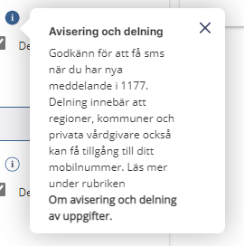
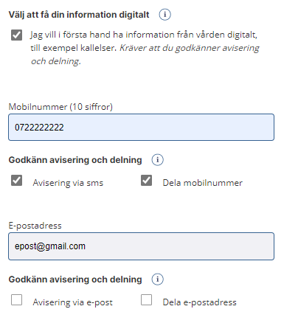
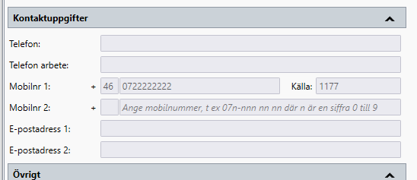
VAS – 1177 Inställningar
Läses in i Patientvyn i VAS

Slide 8
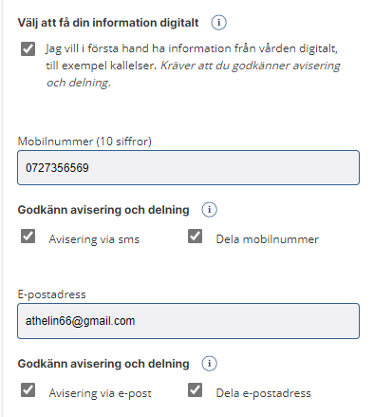
VAS – 1177 Inställningar
Medgivande SMS-påminnelse på alla kliniker i VAS
Aktiverar checkboxar i VAS

Slide 9
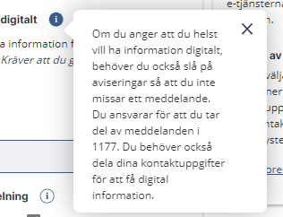
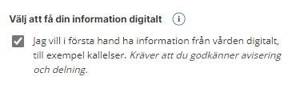
VAS – 1177 Inställningar
Aktiverar checkbox i VAS
Aktiverar checkbox i Skriv ut kallelse

Slide 10
Fakta i siffror – oktober 2022
322 270 invånare folkbokförda i Halland har konto i 1177 e-tjänster, vilket är 95% av invånarna
87% har ställt in att de vill ha avisering via sms eller e-post vid ny händelse, till exempel när tid bokas, ombokas eller avbokas av vården eller om ett svar kommit i ett ärende som receptförnyelse eller liknande
65% delar sitt mobilnummer med vården (dvs deras mobilnummer kommer nu också uppdateras i VAS och samtycke till sms-påminnelse finnas)
18,5% har lagt in sitt mobilnummer i 1177 e-tjänster men har inte valt att dela med vården än

